Slide 1
Tillämpad grafikprogrammering
Föreläsning 2
Mitt första fönster

Slide 2
Mitt första fönster
Vad är ett fönster?
  Allting i windows är fönster
    Mappar
    Chrome
    Dataspel
Ni ska göra ett spel
  Vilket kräver ett fönster
  Detta fönstret ska att visa allt vi behöver

Slide 3
Mitt första fönster
Ett fönster kan ha lite olika egenskaper
  Fullskärm
  Minimerat
  Maximerat
  Uttabbat
Vårt fönster kommer mestadels att visa en hårdvarurenderad miljö
  DirectX 11
Notes:
Penispenislol

Slide 4
Meddelanden
Ett fönster måste man ta hand om
  Ifall ni inte visste det så är windows meddelande baserat
    Det innebär att när något händer med fönstret så får ni ett meddelande
      Minimering, maximering, tabbning, osv
    Dessa meddelanden måste vi ta hand om
      För att det påverkar vår spelmiljö
      Detta kommer vi att göra i en callback funktion och en messageloop
Tar ni inte hand om fönstret, kommer hela spelet att kännas klumpigt

Slide 5
Fönsterskapande
Men först, hur skapar vi ett fönster via kod?
Vi behöver använda tre saker
  WinMain
  WNDCLASSEX
  CreateWindowEx
Windows kommer då att skapa upp en fönsterinstans för oss

Slide 6
WinMain
Alla program behöver en entry point
  Det är där programmet börjar
    Ett program som inte börjar någonstans känns underligt
Vanligtvis kan vi använda en vanlig main
  Men i ett Win32 projekt kommer windows att leta efter ett stdcall istället
  Så då får vi köra på det
Skillnaden är väldigt liten
  Är bara vad för inputparametrar man får in

Slide 7
WNDCLASSEX
Det finns några saker som windows vill veta
  Som är globala för hela spelet
    Det som påverkar oss är ikonen, muspekarbilden och callbackfunktionen
Dessa behöver vi sätta innan fönstret skapas
  Det gör vi genom att skapa en WNDCLASSEX
För att registrera er fönster klass så kör vi funktionen RegisterClassEx

Slide 8
WNDPROC
En av inputparametrarna till WNDCLASSEX är en WNDPROC
Detta är en callbackfunktion som windows kommer att använda när något händer med fönstret
Det är alltså här som windows berättar för er att spelaren maximerar spelet
  Eller tabbar ut
    Eller flyttar på spelfönstret
      Osv

Slide 9
CreateWindowEx
Efter det så kan vi skapa fönstret
CreateWindowEx är funktionen som gör detta
  Men fönstret är nu bara skapat
    Detta är det HWND som CreateWindow returnerar
  Den kommer inte att visas efter denna funktionen
  För att visa fönstret måste vi köra ShowWindow och UpdateWindow som är windowsfunktioner

Slide 10
Messageloop
Så nu borde ni ha ett fönster som dyker upp på skärmen
  Kör ni en while(true) i WinMain så kommer fönstret att stanna på skärmen
Nu är nästa uppgift att ta hand om alla meddelanden som windows kastar på oss
  Detta gör vi i WNDPROC funktionen som vi satte i WNDCLASSEX

Slide 11
Windowsmeddelanden
Det finns en hel del meddelanden som windows kastar ur sig
  De flesta behöver vi inte bry oss om
Det vi då kan göra är att köra en enkel switch case
  Om meddelandet är något vi vill ha
    Så gör vi det vi ska göra
  Om det inte är så relevant för oss
    Så kastar vi in det i en defaultfunktion

Slide 12
DefWindowProc
DefWindowProc är den funktionen som hanterar default
  Den ligger i WinUser.h
Vi hade kunnat ha en WNDPROC som bara kallar på defaultfunktionen
  Men det finns vissa saker som vi vill hantera
    Så gör inte detta
      Det är en dålig idé

Slide 13
Windowsmeddelanden
Så vilka meddelanden vill vi ta hand om själva?
WM_SIZE
WM_ENTERSIZEMOVE
WM_EXITSIZEMOVE
WM_PAINT
WM_CREATE
WM_DESTROY

Slide 14
Windowsmeddelanden
WM_SIZE
  Skickas när fönstret får en ny storlek
  När storleken ändras måste vi uppdatera vissa saker
    Till exempel GUI positioner, projektionsmatriser, viewports
WM_ENTERSIZEMOVE
  Skickas när spelaren börjar dra i fönstret
WM_EXITSIZEMOVE
  Skickas när spelaren släpper fönsterdragningen

Slide 15
Windowsmeddelanden
WM_PAINT
  Skickas när windows vill att vi ska rendera med deras Painsstruct
    Vi har inget sånt men utan den kommer renderingen att bugga vid vissa setups
WM_CREATE
  Skickas när fönstret skapas
    Här kan vi spara undan data som kommer från fönstrets skapande
WM_DESTROY
  Skickas när fönstret ska förstöras
    Kalla på all cleanup kod här

Slide 16
Messageloop
En sista bra sak att prata om är Messageloopen
En messageloop tar meddelanden som windows ger oss och pumpar ut det i resten av programmet
  Vilket är vår WNDPROC
Vanligtvis använder man en GetMessage i den loopen
  Men GetMessage haltar programmet tills den får ett meddelande

Slide 17
Messageloop
Att låta en funktion stoppa hela programmet fungerar inte i en real tids applikation
  Våra spel är med största sannolikhet i real tid
Därför byter vi ut GetMessage mot en PeekMessage
  PeekMessage haltar inte
  Däremot så tar den inte bort meddelanden
  Men det fixar inparametern PM_REMOVE

Slide 18
Skapa projekt
Vad ska vi då göra med allt detta?
  Skapa win32 projekt
  Öppna .rc och ta bort
    Accelerator
    Dialog
    Menu
  Öppna koden och ta bort
    Accelerator
    Allt som har med WM_COMMAND att göra
  Ändra GetMessage till PeekMessage

Slide 19
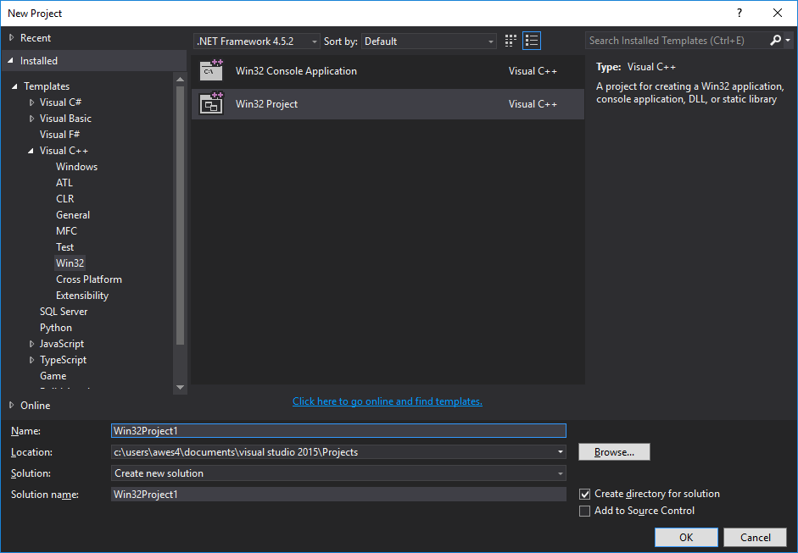
Win32

Slide 20
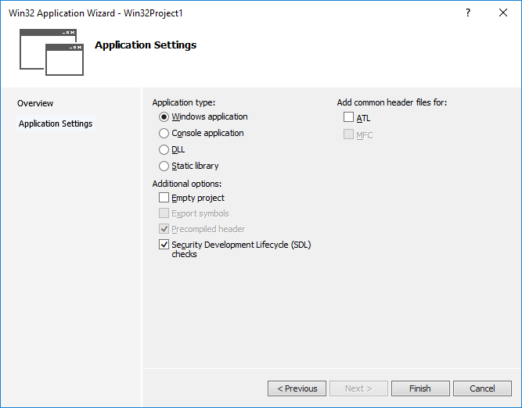

Slide 21
Resource files
Nu kommer ni att ha ett projekt som visar ett fönster
Tyvärr kommer detta fönstret med en ful taskbar ☹
Tur nog så är den ganska lätt att ta bort
  Öppna resursfilen (.rc)
  Markera det vi inte vill ha
    Accelerator
    Dialog
    Menu
  Och tryck delete!

Slide 22
Rensa upp kod
Nu kommer taskbaren inte att finnas
Men koden kommer fortfarande att vara full med taskbarskräp
Ta bort
  Accelerator
  WM_COMMAND
  About funktionen

Slide 23
Messageloop
Nu borde koden se mycket bättre ut
  Och inte innehålla en massa saker vi inte använder
Dock så kommer programmet inte att köra på full speed
  På grund av GetMessage
Och vi kan inte bara byta ut GetMessage mot PeekMessage
  Peek returnerar 0 om det inte finns något meddelande, vilket avslutar loopen

Slide 24
Messageloop
Men det går att lösa lätt
  Sätt bara en oändlig loop runt messageloopen
  Så kommer programmet aldrig att sluta
While(shouldRun)
  While(PeekMessage > 0)
    TranslateMessage()
    DispatchMessage()
  Do Game Code

Slide 25
Extra
Tänk på att mycket kommer att bygga på denna koden
  TGP - Tillämpad Grafikprogrammering
  TMU - Tillämpad Mjukvaruutveckling
  AGP - Avancerad Grafikprogrammering
  Alla projektarbeten i tvåan
Därför rekommenderar jag att ni fixar namnstandarden
  Och försöker rensa upp så mycket som möjligt

